Slide 1
Mrtvé moře

Slide 2
Informace o Mrtvém moři
• Mrtvé moře ve skutečnosti není mořem, jedná se totiž o velké bezodtoké slané jezero. • Zajímavostí je, že se nachází 420 metrů pod hladinou moře a je nejníže položeným odkrytým místem na zemském povrchu. • Jeho salinita (množství soli rozpuštěné ve vodě) je přibližně 10× větší, než mají běžná moře. Díky tomu v moři není potřeba plavat, stačí se do vody „posadit“ a člověk je nadnášen, aniž by pro to musel vyvinout vlastní úsilí. Vysoká slanost Mrtvého moře z něj ale činí prostředí nevhodné pro živočichy. • V současnosti z tohoto jezera získávají obyvatelé Izraele sůl odsolováním vody z jezera.

Slide 3
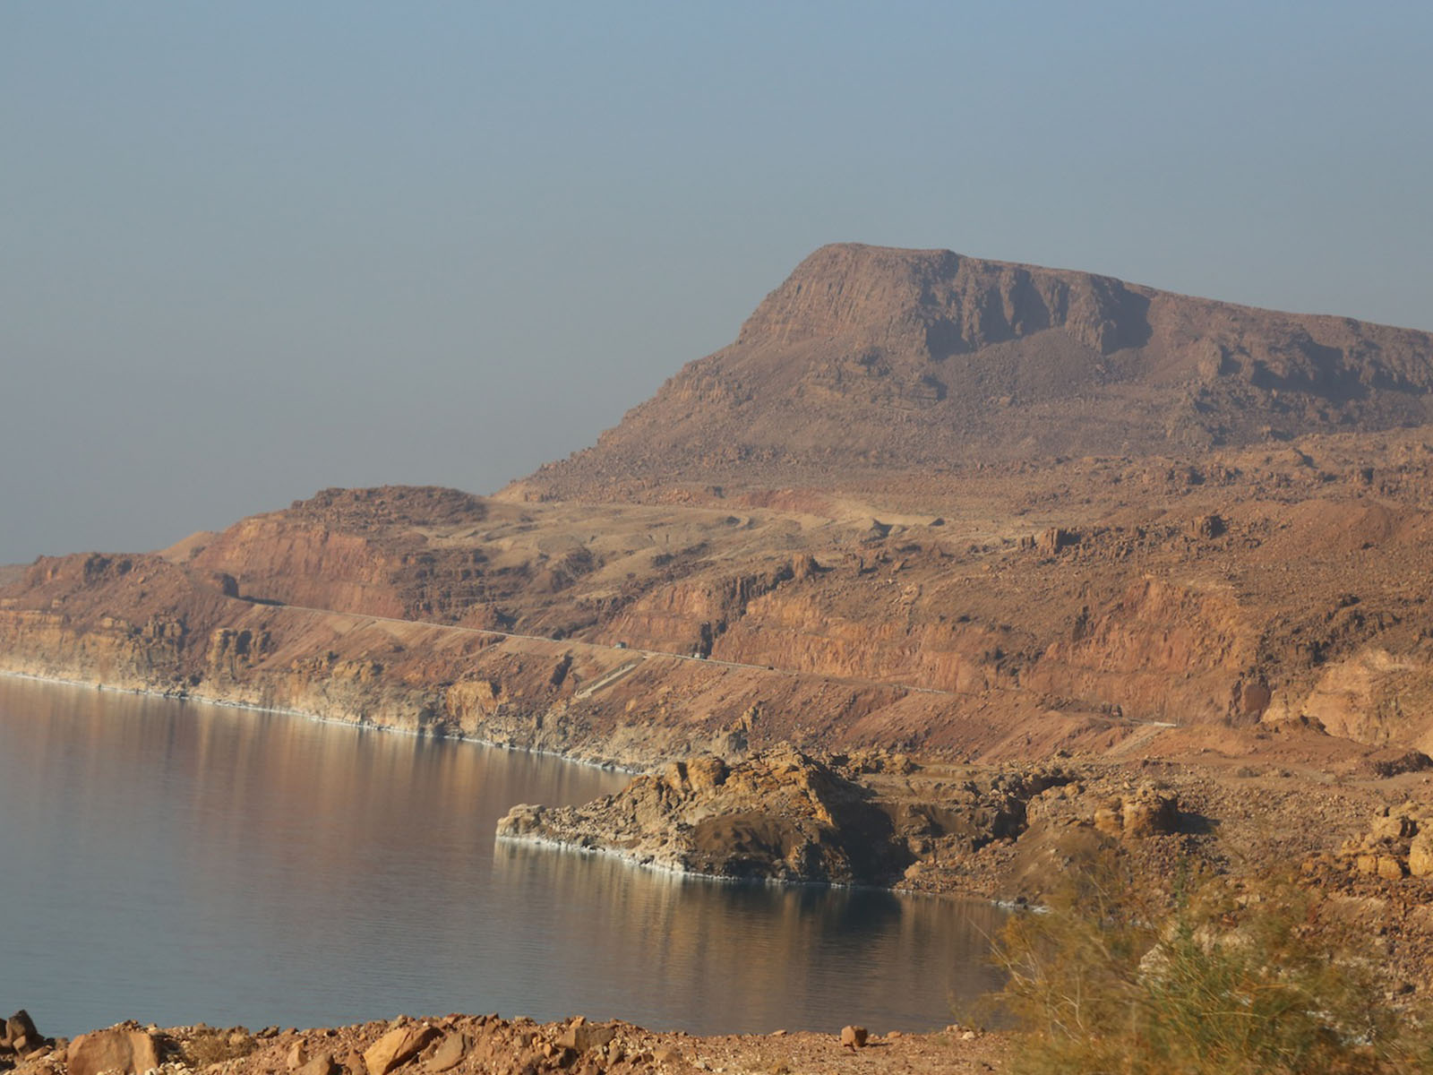
Mrtvé moře

Slide 4
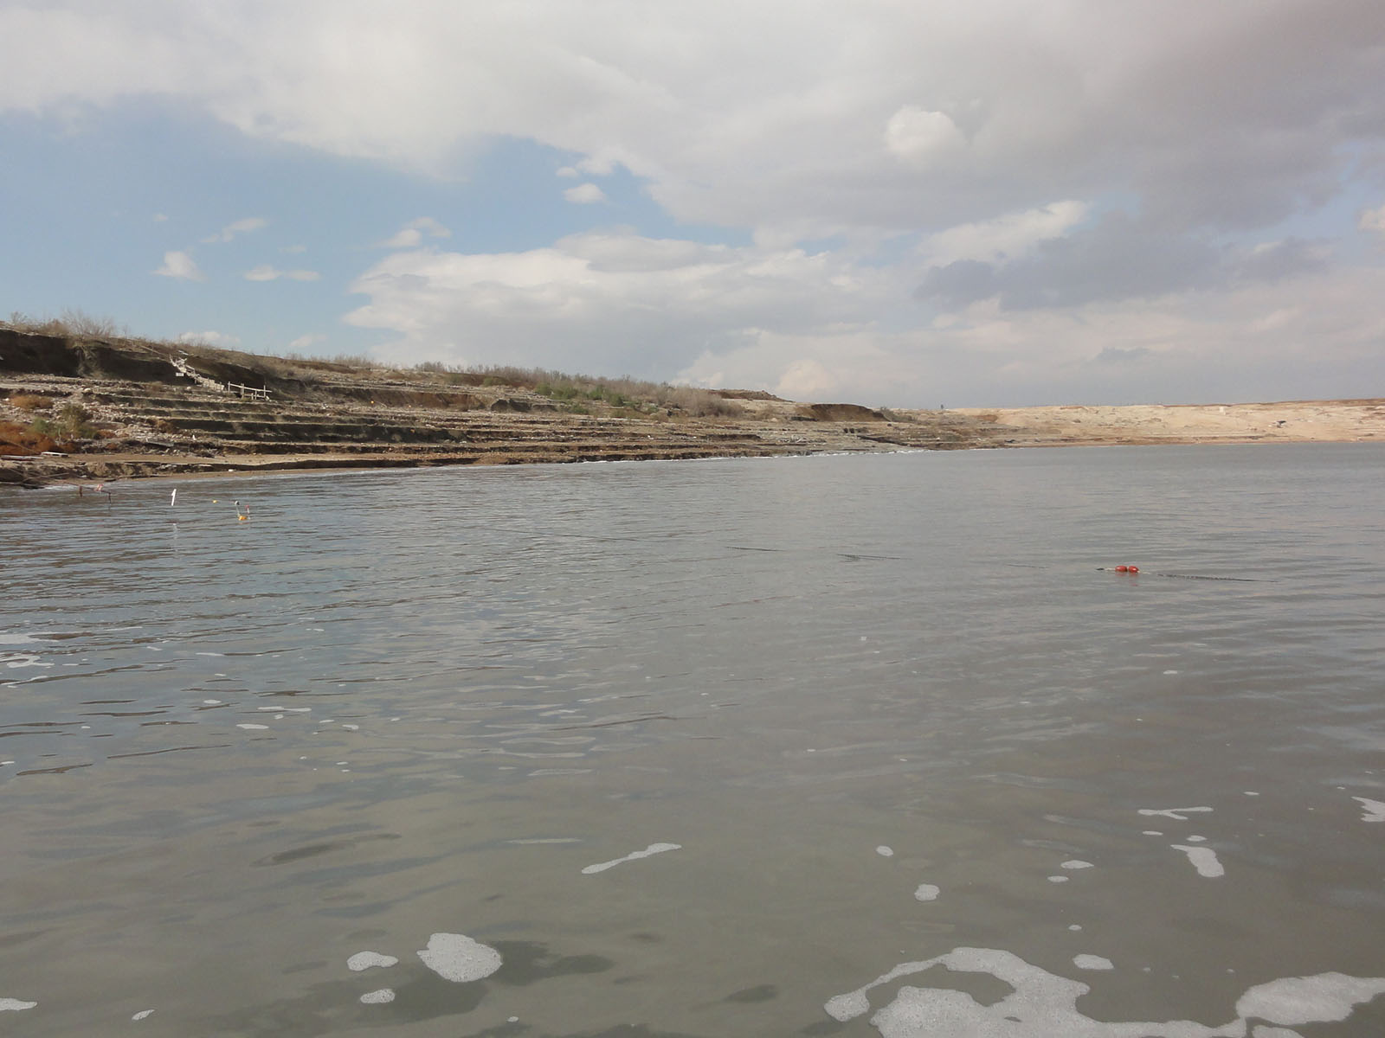
Mrtvé moře

Slide 5
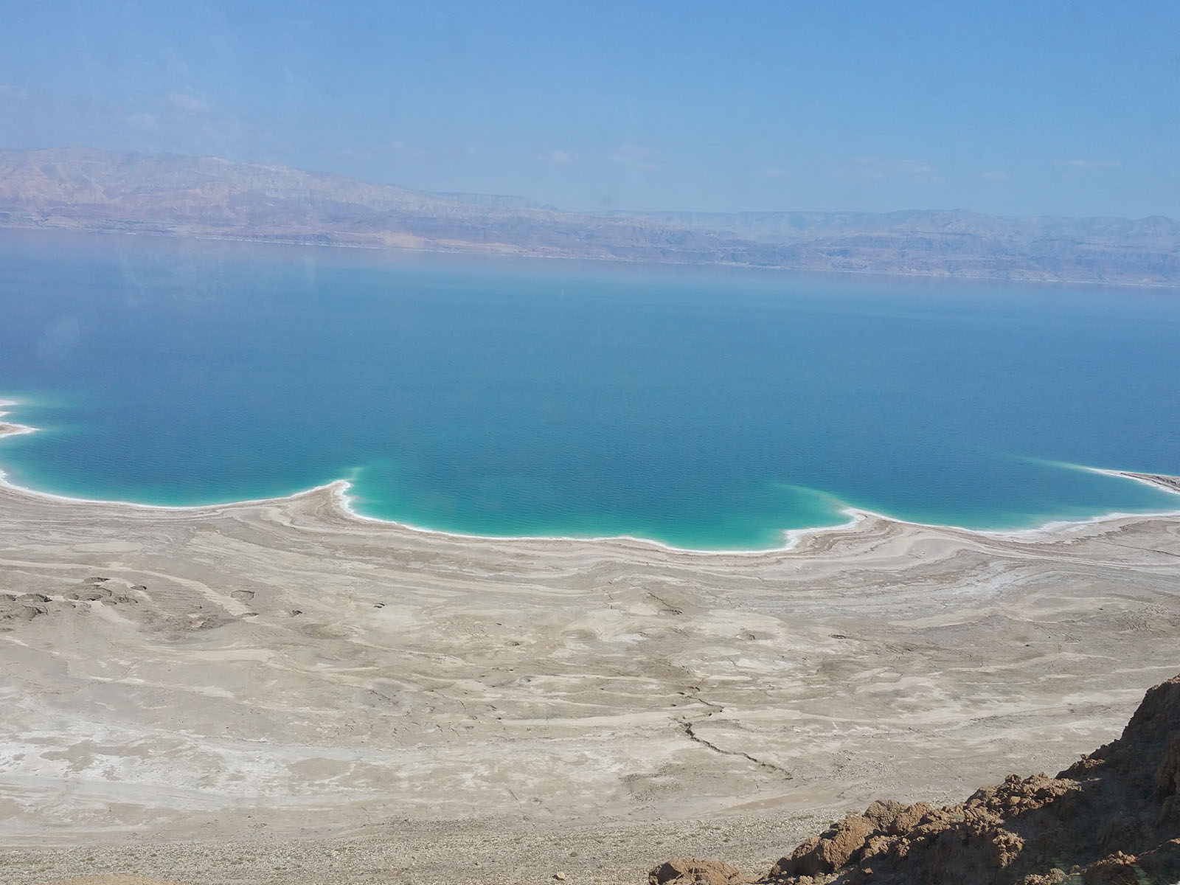
Mrtvé moře

Slide 6
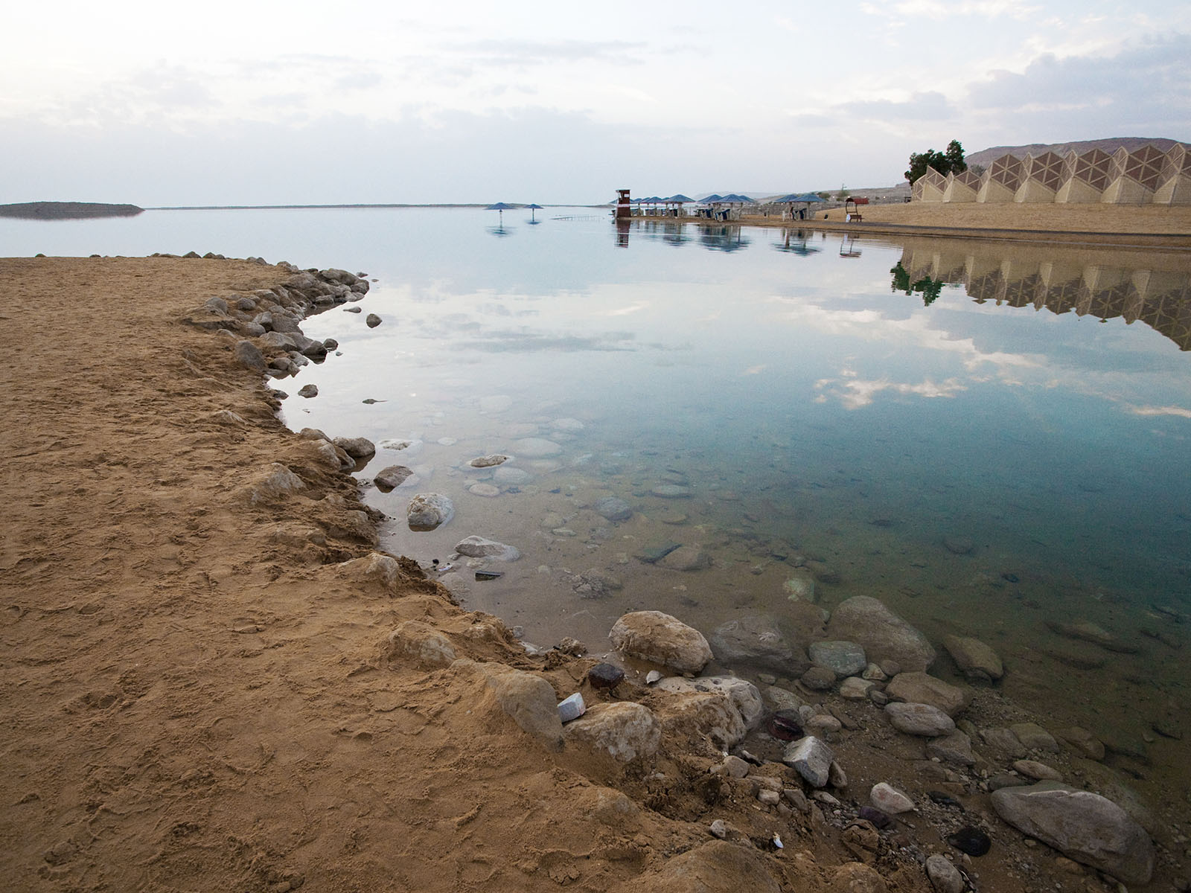
Mrtvé moře

Slide 7
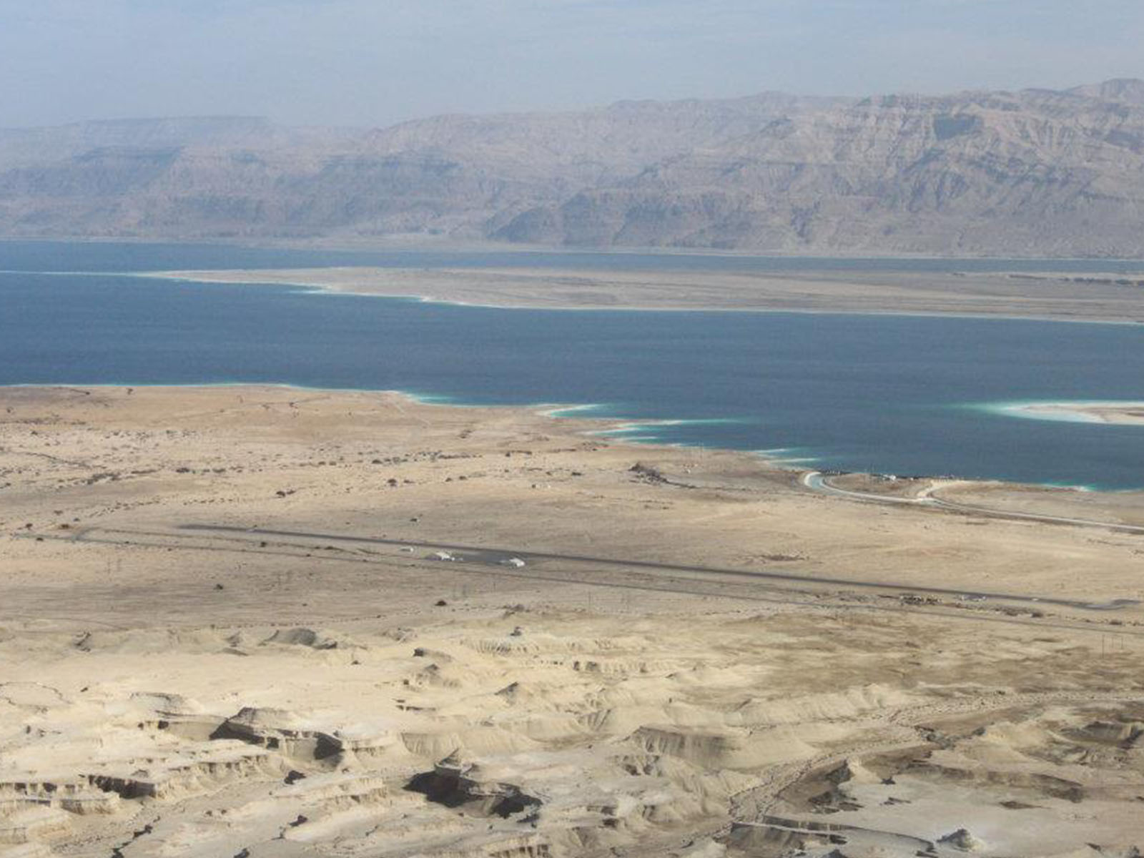
Mrtvé moře

